Slide 1


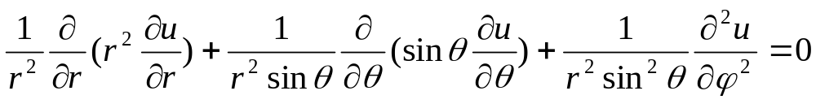
第九章 二阶常微分方程的级数解法
本征值问题
§9.1 特殊函数常微分方程
球形区域(球内、球外或球壳) 的拉氏方程
选取球坐标，
拉氏方程写成以下形式：
(1)

Slide 2



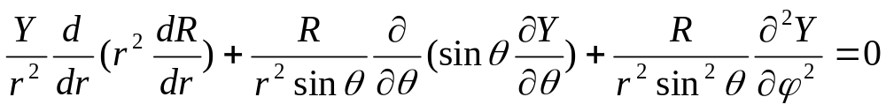
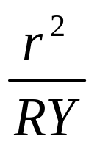
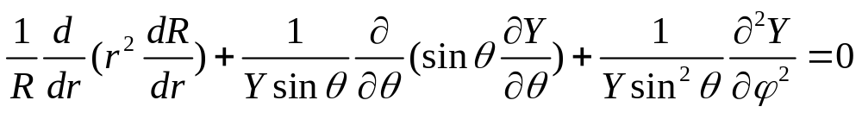
(1)
其中
首先把表示距离的变数r跟表示方向的变数θ和ϕ分离，
代入(1)，得
两边同乘以

Slide 3
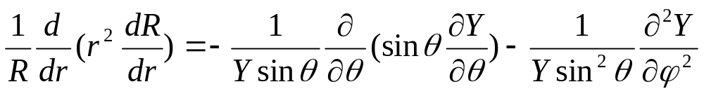

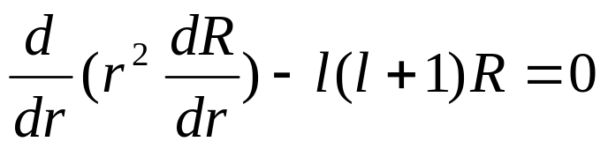
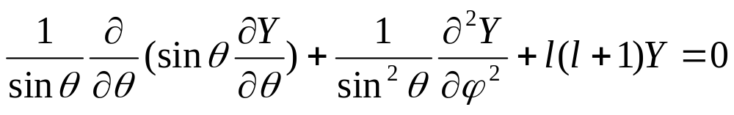
分解为两个方程：
(2)
(3)

Slide 4
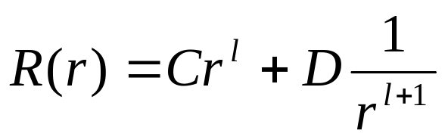
(2)
(3)
常微分方程(2)是欧拉型常微分方程,
它的解是
(4)
偏微分方程(3)叫作球函数方程。

Slide 5

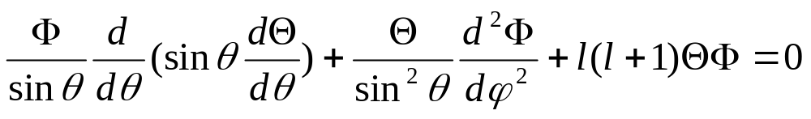
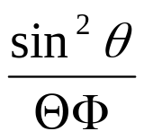
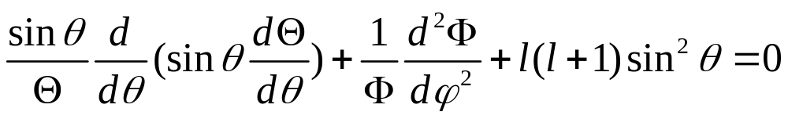
(3)
令
代入球函数方程(3)，得
两边同乘以

Slide 6
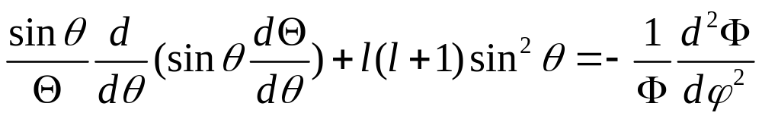


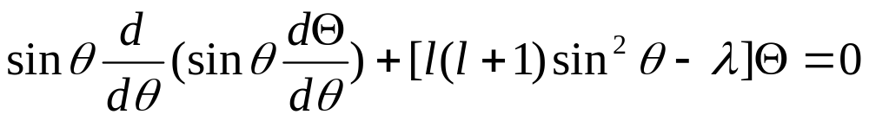

分解为两个常微分方程：
(5)
(6)
——自然的周期条件

Slide 7
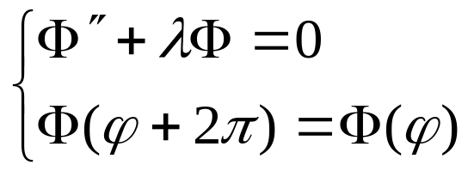



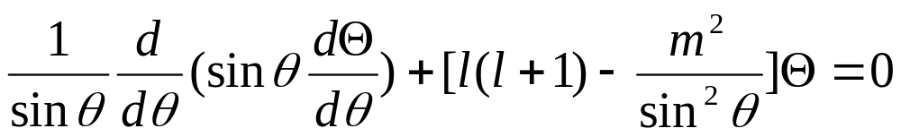
——本征值问题
解得
——本征值
——本征函数
将λ=m²代入(6)式
(7)

Slide 8


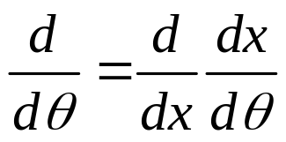
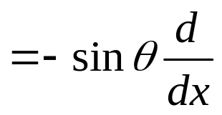
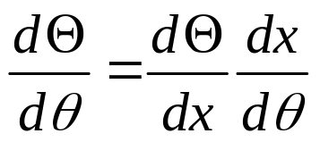
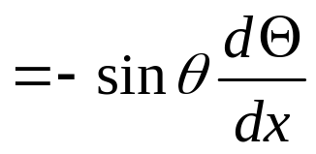
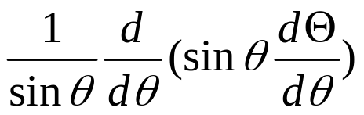
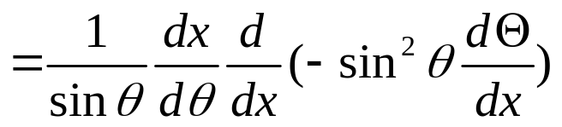
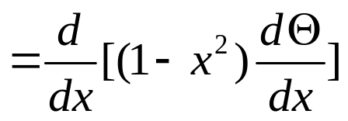
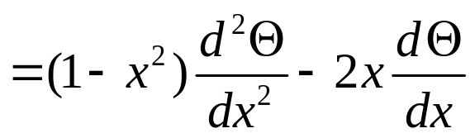
(7)
通常用
即
把自变数从θ换为x

Slide 9
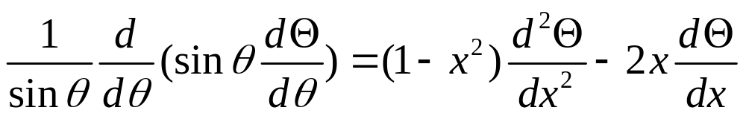
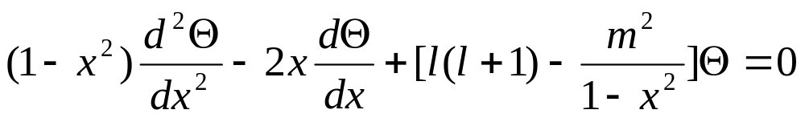

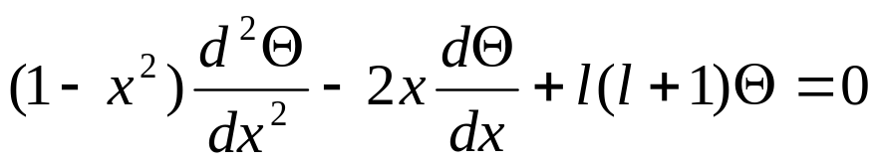
(7)
方程(7)化为
(8)
——l 阶连带勒让德方程
当 时，
(9)
——l 阶勒让德方程

Slide 10

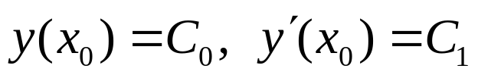
§9.2 常点领域上的级数解法
求解带初始条件的线性二阶常微分方程
(1)
其中x₀为任意指定点，C₀, C₁为常数。
级数解法：
在某个任选点x₀的邻域上，把待求的解
表为系数待定的级数，代入方程以逐个
确定系数。

Slide 11
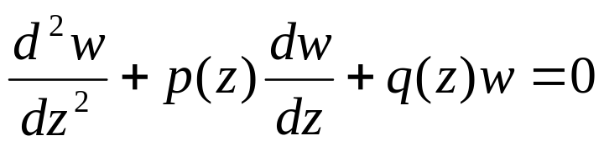
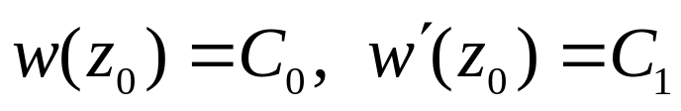
一、方程的常点和奇点
复变函数w(z)的线性二阶常微分方程
(2)
其中z为复变数，z₀为选定的点，C₀, C₁为复常数。
如果方程(2)的系数函数p(z)和q(z)在选定的点z₀的
邻域中是解析的，则点z₀叫作方程(2)的常点。
如果选定的点z₀是p(z)或q(z)的奇点，则点z₀叫作方
程(2)的奇点。

Slide 12
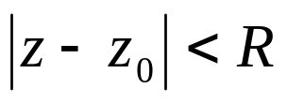
二、常点领域上的级数解法
(2)
定理：
若方程(2)的系数p(z)和q(z)为点z₀的邻域
中的解析函数，则方程(2)在这圆中存在唯一的解析的
解w(z)满足初值条件
，其中C₀, C₁
是任意给定的复常数。

Slide 13
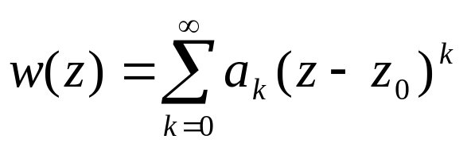
线性二阶常微分方程(2) 在常点z₀的邻域
上存在唯一的解析解，就把它表成此邻域上泰勒级
数的形式，
(3)
其中系数a₀, a₁,…, a_{k}, …,有待确定。
为了确定级数解(3)中的系数，具体做法是以(3)代入
方程(2)，合并同幂项，令合并后的各系数分别为零，
找出系数a₀, a₁,…, a_{k}, …,之间的递推关系，最后用已
给的初值C₀, C₁来确定各个系数a_{k} (k=0,1,2, …)，从而
求得确定的级数解。

Slide 14
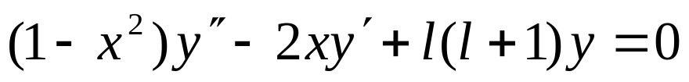


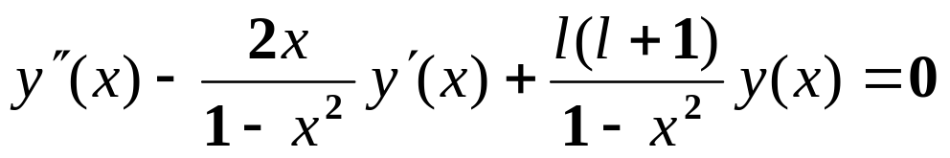
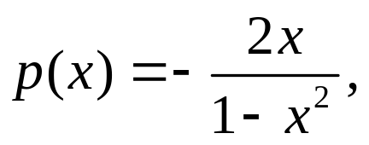
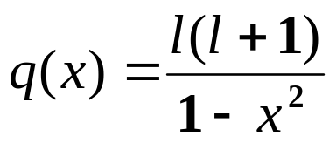
三、勒让德方程 自然边界条件
在x₀=0的领域上求解l 阶勒让德方程
(4)
其中
1、l 阶勒让德方程在常点x₀=0的领域上的级数解
p(x)和q(x)在x₀=0领域上都是解析的，
所以x₀=0是方程(4)的常点。

Slide 15
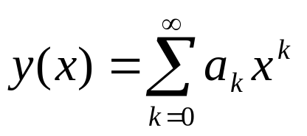
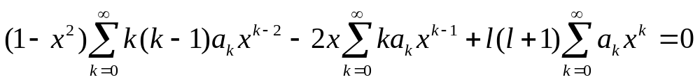
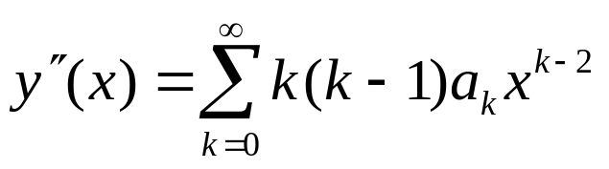
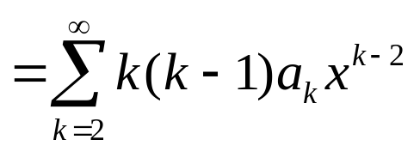
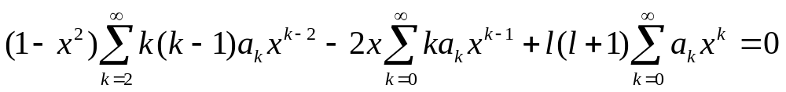
令
(5)
代入l 阶勒让德方程方程
(4)

Slide 16
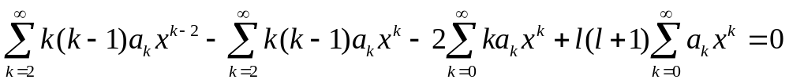
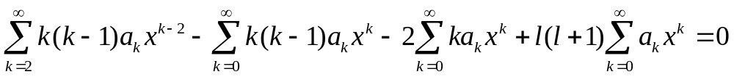
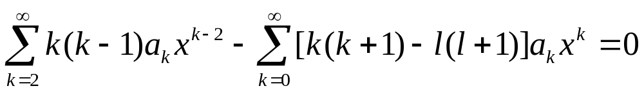
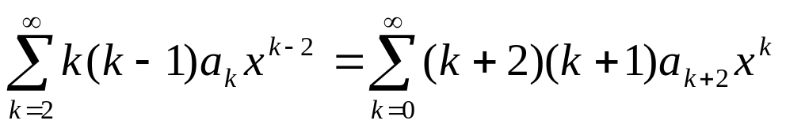
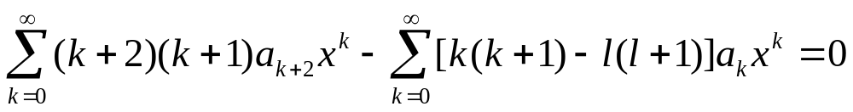

Slide 17
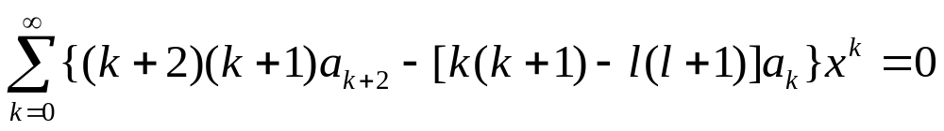
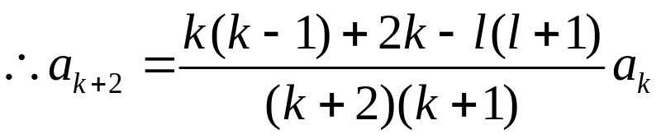
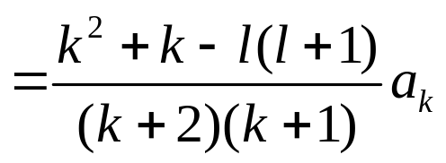
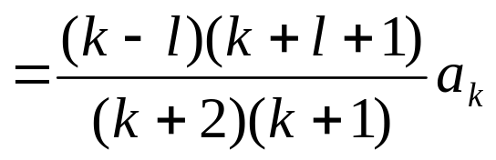

系数递推公式
(6)

Slide 18
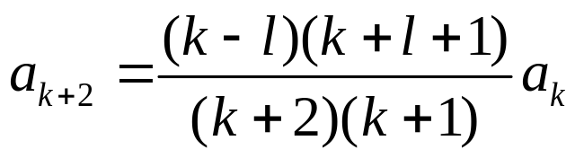



(6)
把所有下标为偶数的系数a_{2k}用系数a₀来表示，
把所有下标为奇数的系数a_{2k+1}用系数a₁来表示，
书P240~241 ——(9.2.7)、(9.2.8)

Slide 19

y₀(x)和y₁(x)的收敛半径R=1。
可以证明y₀(x)和y₁(x)这两个无穷级数在
时是发散的。

Slide 20


2、l 阶勒让德方程本征值问题的解
y₀(x)和y₁(x)在
是发散的。
要求出l 阶勒让德方程在区间[-1,1]上为有限的非零
解，就是要求勒让德方程本征值问题
——自然边界条件
求本征值问题的解就变为如何使级数解(5)在点
成为有限的。

Slide 21

求本征值问题的解就变为如何使级数解(5)在点
x = ±1成为有限的。
要求解满足在x = ±1为有限的就变为如何使无穷
级数变为多项式。
要使幂级数变为多项式，它从
某一项起以后各项的系数都应为零。
(6)
当k=l时，
a_{l+2}=0，
则a_{l+4}= a_{l+6}= … =0。

Slide 22
当l为偶数时，y₀(x)退化为l次多项式，y₁(x)仍为无穷
级数，y₁(x)在x = ±1发散，
由于要求解在x = ±1有界，
则应排除y₁(x)，
而偶次幂的l次多项式即为相应的本征
函数；
当l为奇数时，y₁(x)退化为l次多项式，y₀(x)仍为无穷
级数，y₀(x)在x = ±1发散，
由于要求解在x = ±1有界，
则应排除y₀(x)，
而奇次幂的l次多项式即为相应的本征
函数；

Slide 23






取a₁=0，则y₁(x)=0
——l 阶勒让德多项式P_{l}(x)
取a₀=0，则y₀(x)=0
——l 阶勒让德多项式P_{l}(x)

Slide 24


——本征值问题
本征值是l (l+1)
本征函数则是l阶勒让德多项式P_{l}(x)

Slide 26


——自然的周期条件

Slide 27



——本征值问题
①当λ<0时，式(3)的通解为
因为实指数函数不可能是周期函数，
所以λ<0的可能性被排除。

Slide 28









②当λ=0时，
③当λ>0时，
——本征值问题
解得
——本征值
——本征函数

